Slide 3
Premessa
9.
IMPIANTI
8.
ATTRAVERSAMENTI
7.
ATTRAVERSAMENTI
6.
SOLAI E
CONTROSOFFITTI
1.
VANI
ASCENSORE
2.
TRAMEZZI
3.
ISOLANTI
4.
FACCIATE
CONTINUE
5.
PROTETTIVI DI
ELEMENTI PORTANTI
d
Ministero dell’Interno
Dipartimento dei Vigili del Fuoco, del Soccorso Pubblico e della Difesa Civile
Direzione Centrale per la Prevenzione e la Sicurezza Tecnica

Slide 4
Come si realizza la compartimentazine
UTILIZZZANDO MURI E PORTE TAGLIA FUOCO, SERRENDE TAGLIA FUOCO, CAVEDI, CANALINE, CONDOTTE, ECC..
INTERPOSIZIONE DI SPAZIO A CIELO LIBERO
INTERPOSIZIONE DI COMPARTI FILTRO
INTERPOSIZIONE DI FILTRI A PROVA DI FUMO

Slide 7
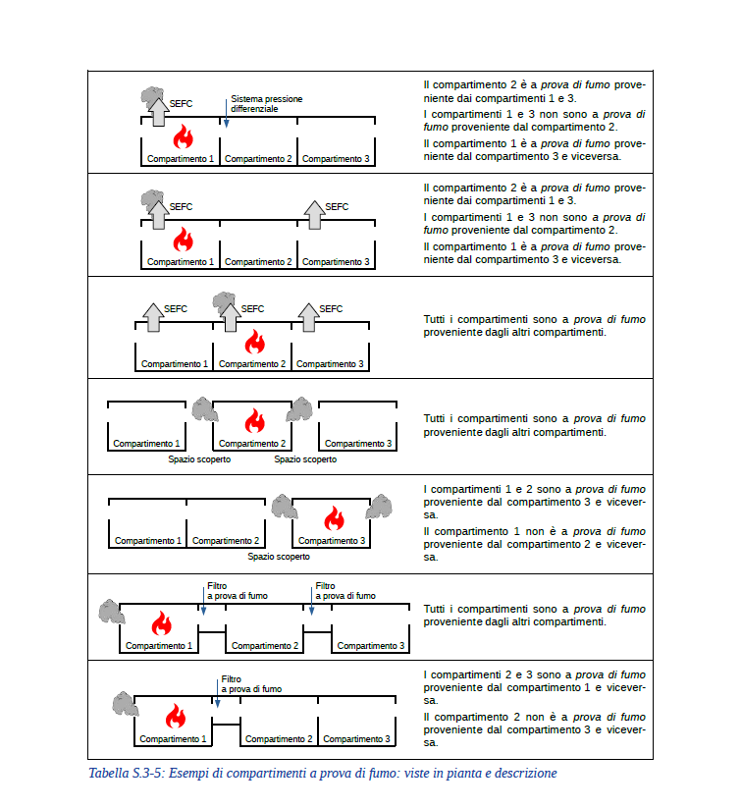

Slide 9
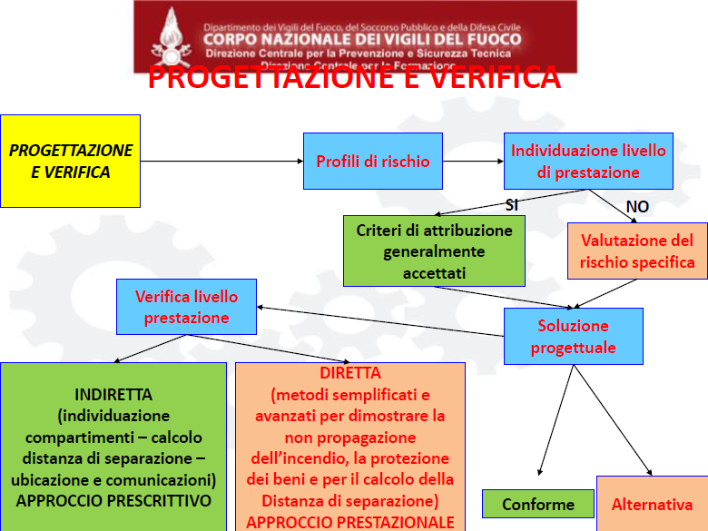

Slide 17
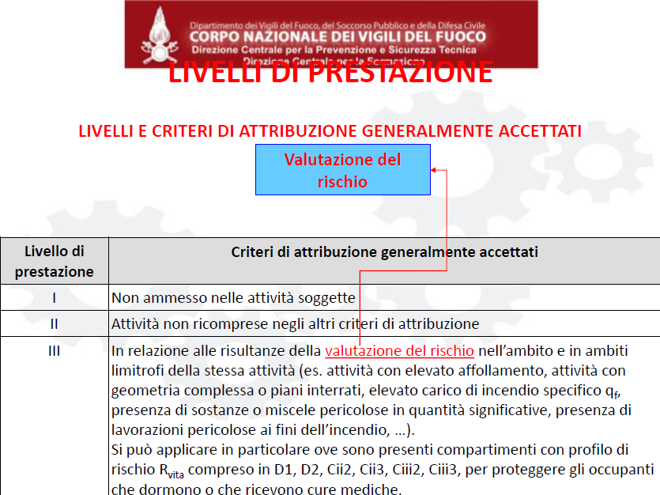

Slide 33
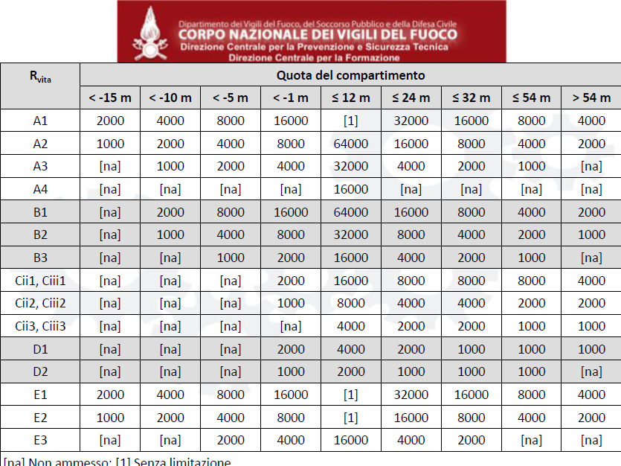

Slide 36
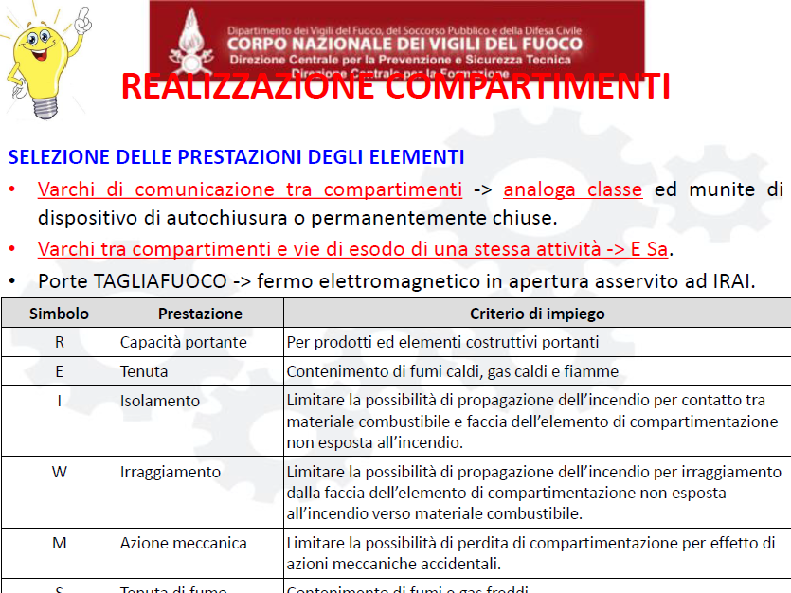

Slide 45
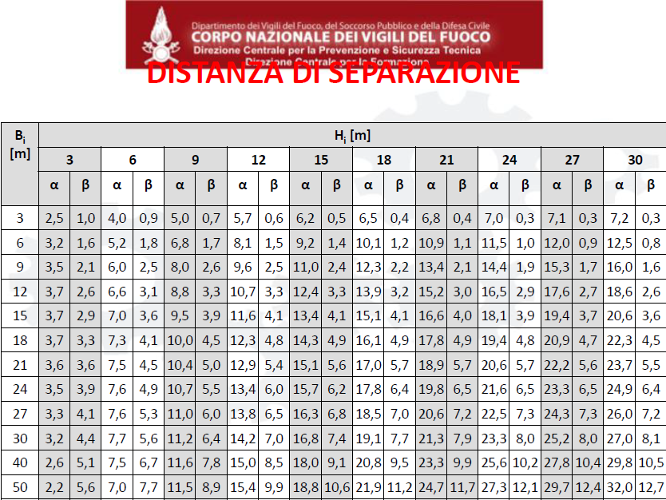
Notes:
Per carico incendio superiore a 1200 MJ/mq

Slide 46
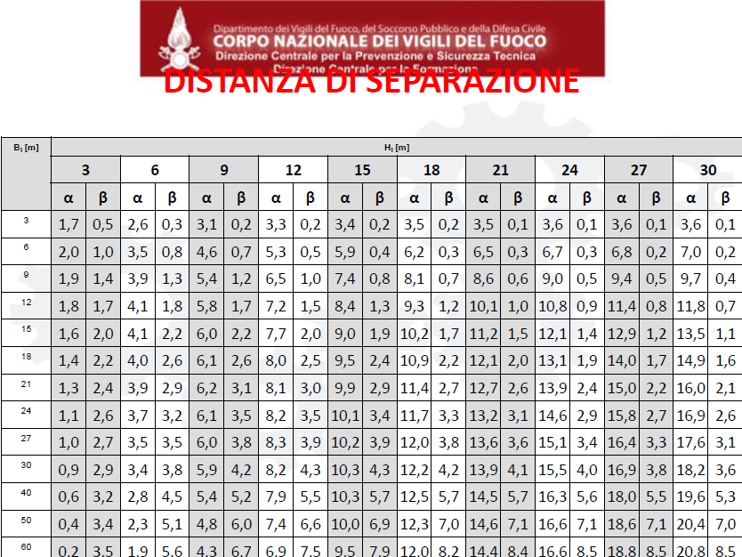
Notes:
Per carico incendio inferiore a 1200 MJ/mq

Slide 47
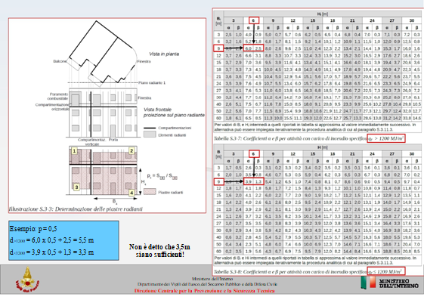

Slide 53
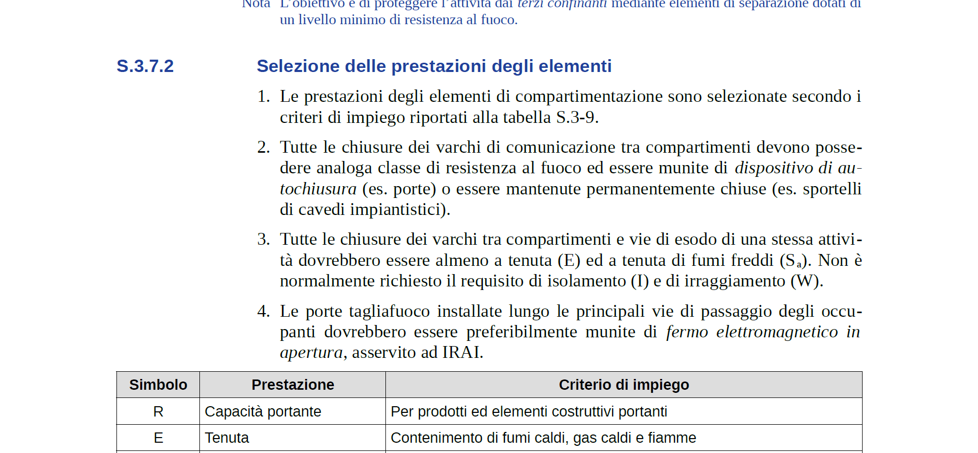

Slide 55
Varchi tra compartimenti
E Sa
Deposito
E Sa
Attività
EI
Ministero dell’Interno
Dipartimento dei Vigili del Fuoco, del Soccorso Pubblico e della Difesa Civile
Direzione Centrale per la Prevenzione e la Sicurezza Tecnica

